Slide 1
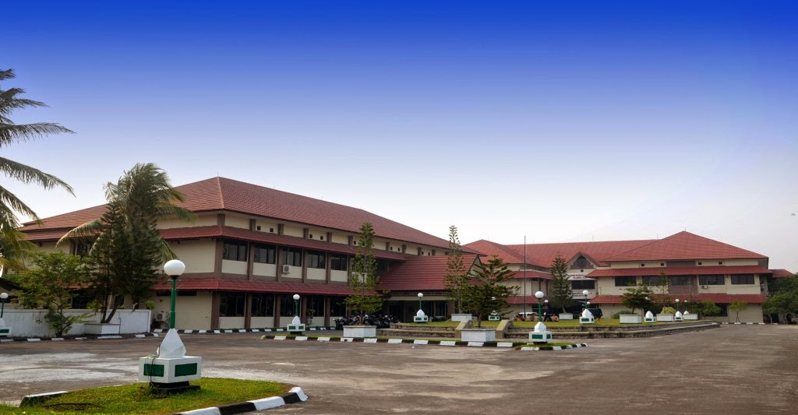
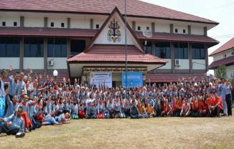
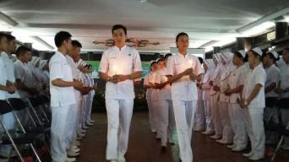
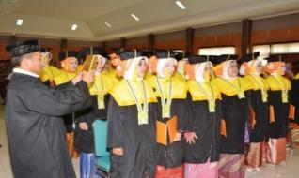
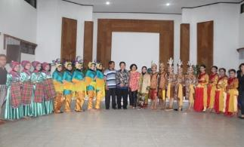
PERANAN POLTEKKES KEMENKES PALANGKA RAYA
DALAM MENYEDIAKAN SDM KESEHATAN YANG KOMPETEN, KOMPETITIF DAN BERMARTABAT
DIREKTUR
POLTEKKES KEMENKES PALANGKA RAYA

Slide 2
SEJARAH SINGKAT
POLTEKKES KEMENKES PALANGKARAYA
 | TAHUN | JENJANG PENDIDIKAN | LAMA PENDIDIKAN | KEPALA SEKOLAH/ DIREKTUR
A. Jenjang Pendidikan Kesehatan Menengah
1. | 1966-1967 | Sekolah Penjenang Kesehatan Pertama (SPKP) | 1 tahun | Hanne S.Wiradidjaja,B.Sc
2. | 1967-1972 | Sekolah Penjenang Kesehatan Umum (SPKU) | 2 tahun | Hanne S. Wiradidjaja,B.Sc F. Mahurthem M. Daya, B.Sc
3. | 1972-1975 | Sekolah Pengatur Rawat (SPR) | 3 tahun | Henne S.Wiradidjaja,B.Sc
4. | 1975-2001 | Sekolah Perawat Kesehatan | 3 tahun | Hanne S.Wiradidjaja,B.Sc Drs. Mochammad Hassan AD, SKM F. Mahurthem M.Daya, B.Sc, SKM Dr. Djenta Saha, S.Kp, MARS
5. | 1995-1997 | Program Pendidikan Bidan C (PPB-C) | 3 tahun
B. Jenjang Pendidikan Kesehatan Penyetaraan
6. | 1982-1993 | Suplementary Training Program (STP) | 1 tahun
C. Jenjang Pendidikan Kesehatan Setara Diploma I (D-I)
7. | 1984-1985 | Pendidikan Program Cepat Pembantu Medis (PCPM) | 1 tahun | Hanne S.Wiradidjaja,B.Sc
8. | 1989-1999 | Program Pendidikan Bidan A (PPB-A) | tahun | Drs. Mochammad Hassan AD, SKM F. Mahurthem M. Daya, B.Sc, SKM
D. Jenjang Pendidikan Akademik Kesehatan Setara Diploma III (D-III)
9. | 1997-2000 | Akademi Keperawatan Depkes (Akper Depkes) | 3 tahun | Siti Rochmani, S.Kp. M.Kep
10. | 1998-2000 | Akademi Kebidanan Depkes (Akbid Depkes) | 3 tahun | Dr. Djenta Saha, S.Kp, MARS
11. | 1999-2004 | Akademi Gizi Depkes (AKZI) Depkes | 3 tahun | Norliani, SKM, M.Kes Dhini, M.Kes
12. | 2001-sekarang | Poltekkes Kemenkes Palangka Raya (Keperawatan, Kebidanan dan Gizi) | 3 tahun | Santhy K. Samuel, S.Pd, M.Kes Dhini, M.Kes
E. Jenjang Pendidikan D IV Kesehatan
13. | 2011-2013 | Poltekkes Kemenkes Palangka Raya (D-IV Keperawatan Medikal Bedah, DIV kebidanan Klinik dan DIV Gizi Masyarakat) | 1 tahun | Santhy K.Samuel, S.Pd, M.Kes

Slide 3
VISI
“MENGHASILKAN SUMBER DAYA MANUSIA KESEHATAN YANG PROFESIONAL, KOMPETITIF DAN BERMARTABAT TAHUN 2019”

Slide 4
MISI
    Menyelenggarakan pendidikan yang profesional dan bermartabat.
    Mengoptimalkan kualitas tenaga pendidik dan Kependidikan.
    Mengoptimalkan kinerja sivitas akademika dalam penyelenggaraan pendidikan.
    Mengoptimalkan penelitian dan pengabdian masyarakat yang berkualitas

Slide 5
TUGAS DAN FUNGSI POKTEKKES
Tugas : Melaksanakan pendidikan vokasi bidang kesehatan jenjang program Diploma III, Diploma IV. Magister Sains Terapan (S-2) dan Doktor Terapan Bidang Kesehatan (S-3), sesuai Kep Kabadan SDM NO:HK.00.06/I/III/2/2480/2012, tanggal 13 Desember 2012 tentang Pedoman Penyelenggaraan Pendidikan Tenaga Kesehatan Poltekkes Kemenkes Ri

Slide 6
Fungsi
a. Pelaksanaan pengembangan pendidikan dalam bidang kesehatan
b. Pelaksanaan penelitian di bidang pendidikan dan kesehatan
c. Pelaksanaan pengabdian kepada masyarakat sesuai dengan bidang yang menjadi tugas dan tanggung jawabnya
d. Pelaksanaan pembinaan civitas akademika
e. Pelaksanaan kegiatan pelayanan administrasi

Slide 7
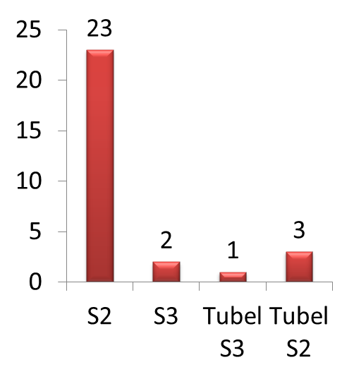
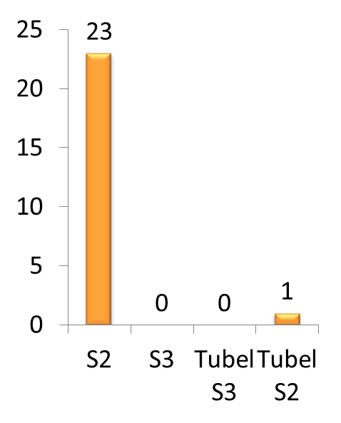
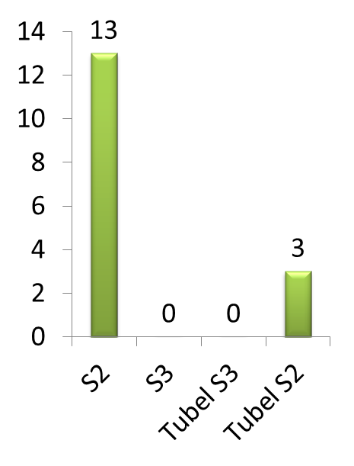
Rekapitulasi Tenaga Pendidik Politeknik Kesehatan Kemenkes Palangka Raya tahun 2016
Jurusan Keperawatan
Jurusan Kebidanan
Jurusan Gizi

Slide 8
Tenaga Kependidikan Politeknik Kesehatan Kemenkes Palangka Raya tahun 2016
No. | Jenis Tenaga Kependidikan | Jumlah Tenaga Kependidikan di Unit Pengelola Program Studi Diploma dengan Pendidikan Terakhir
 |  | S3 | S2 | S1 | D4 | D3 | D2 | D1 | SMA/SMK
(1) | (2) | (3) | (4) | (5) | (6) | (7) | (8) | (9) | (10)
1 | Pustakawan * | 0 | 0 | 2 | 0 | 1 | 0 | 0 | 0
2 | Laboran/ Teknisi/ Analis/ Operator/ Programer | 0 | 0 | 5 | 6 | 5 | 0 | 0 | 0
3 | Tenaga administrasi | 0 | 3 | 14 | 1 | 10 | 0 | 0 | 9
4 | Analis | 0 | 0 | 2 | 0 | 0 | 0 | 0 | 0
5 | Resepsionis | 0 | 0 | 0 | 0 | 1 | 0 | 0 | 0
6 | Pengemudi | 0 | 0 | 0 | 0 | 4 | 0 | 0 | 0
7 | Satpam | 0 | 0 | 0 | 0 | 4 | 0 | 0 | 0
8 | Petugas Kebersihan | 0 | 0 | 0 | 0 | 0 | 0 | 0 | 7
Total |  |  | 3 | 22 | 7 | 25 | 0 | 0 | 16

Slide 9
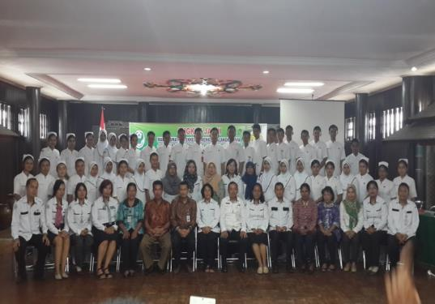
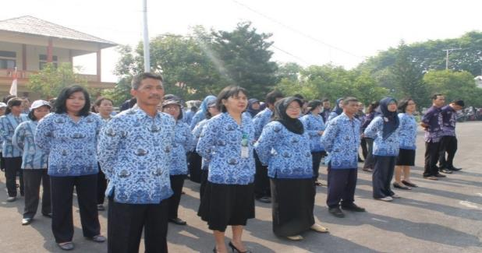
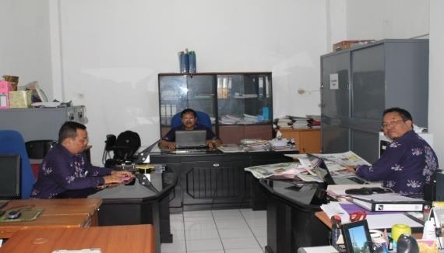
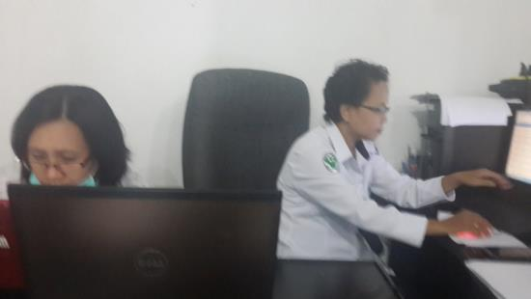

Slide 10
PEMBIAYAAN
Dana kegiatan Politeknik Kesehatan Kemenkes Palangka Raya bersumber dari :
Rupiah Murni (RM)
Penerimaan Negara Bukan Pajak (PNBP)
Bantuan pemda
Kerjasama dengan instansi vertikal :BKKBN
Pihak Swasta lain
Alumnus

Slide 11
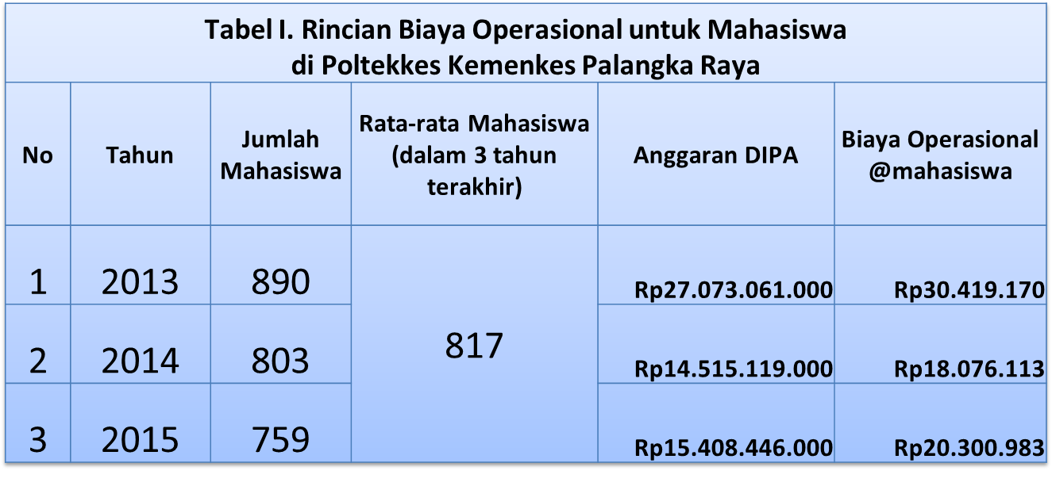
PEMBIAYAAN

Slide 13
SARANA DAN PRASARANA
Perbandingan antara mahasiswa dengan sarana dan prasarana sudah cukup memadai.
Sarana digunakan secara terpadu (bersama-sama) untuk seluruh program studi.
Pengadaan prasarana dikelola oleh pihak direktorat sesuai renstra dan maket.
Adapun prasarana yang dimiliki Poltekkes Kemenkes Palangka Raya antara lain laboratorium, perpustakaan, lapangan olahraga.

Slide 14
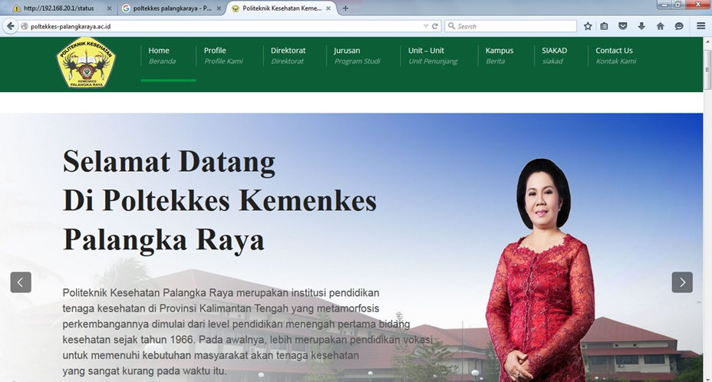
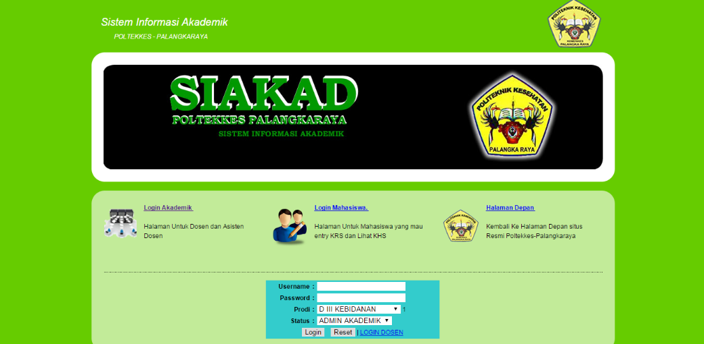
Halaman Website Poltekkes Kemenkes Palangkaraya
Halaman Website Sistem Informasi Akademik Kemahasiswaan Poltekkes Kemenkes Palangkaraya

Slide 15
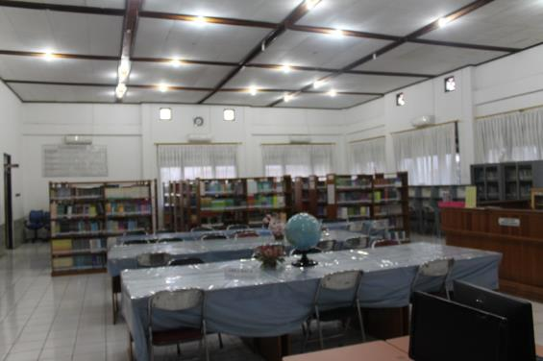
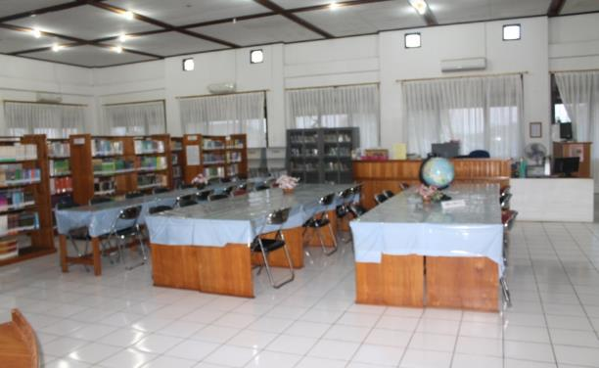
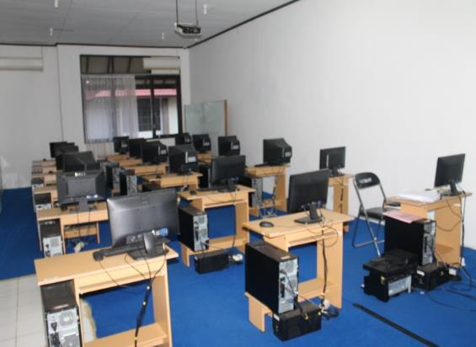
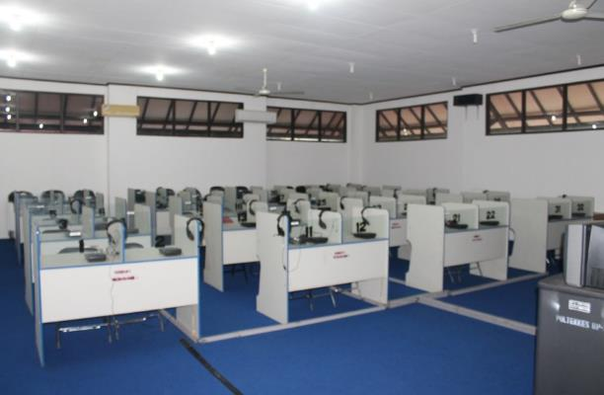
PRASARANA DI LINGKUNGAN POLTEKKES KEMENKES PALANGKA RAYA
Notes:
15

Slide 16
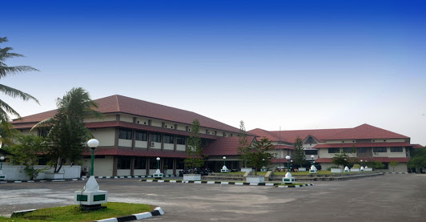
PRASARANA DI LINGKUNGAN POLTEKKES KEMENKES PALANGKA RAYA
DIREKTORAT & GEDUNG B
Notes:
16

Slide 17
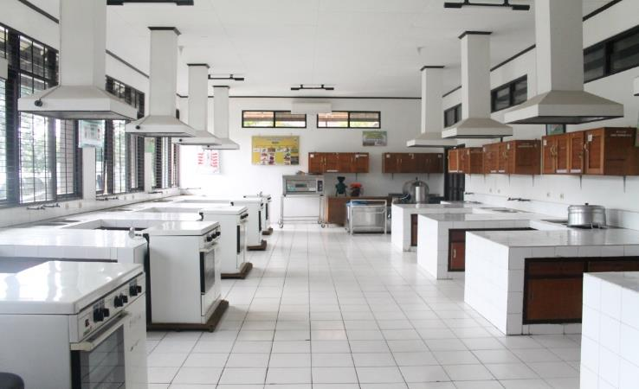
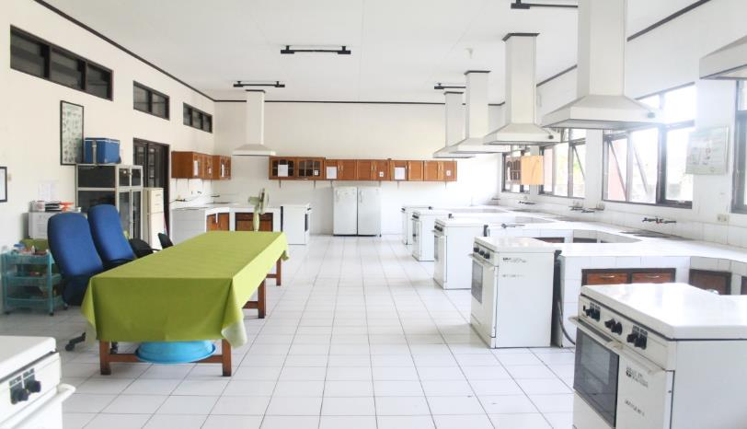
PRASARANA DI LINGKUNGAN POLTEKKES KEMENKES PALANGKA RAYA
LAB. ILMU TEKNOLOGI PANGAN
LAB. KULINER
Notes:
17

Slide 18
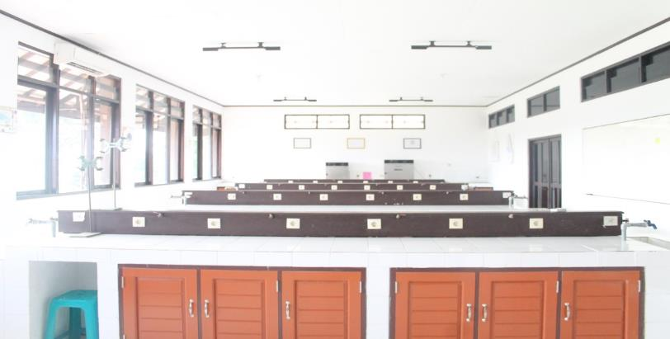
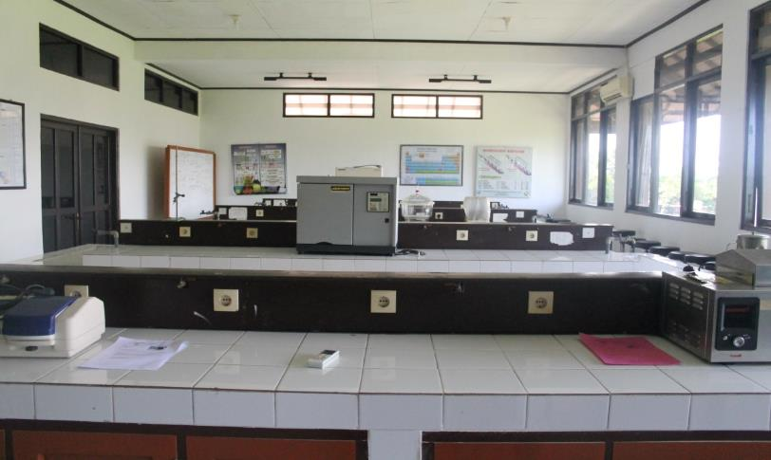
PRASARANA DI LINGKUNGAN POLTEKKES KEMENKES PALANGKA RAYA
LAB. MIKROBIOLOGI
LAB. KIMIA
Notes:
18

Slide 19
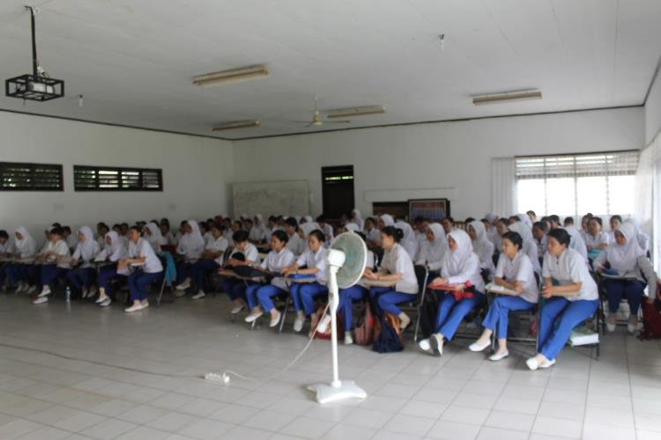
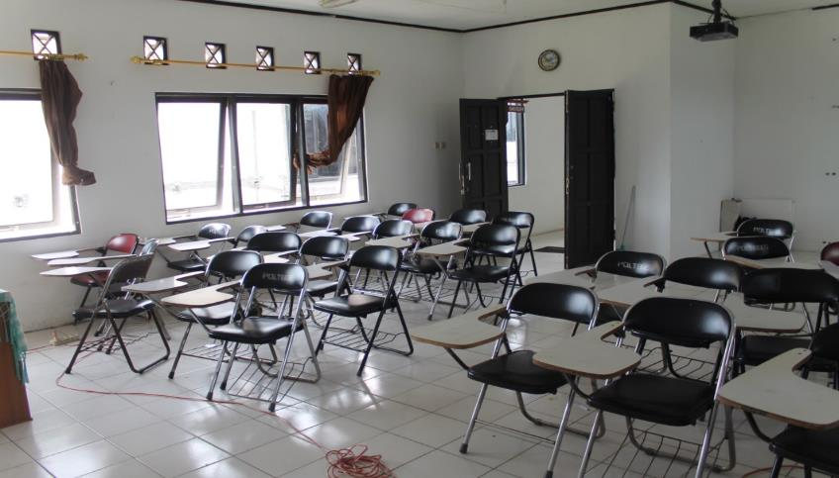
Ruang Kelas Gedung A

Slide 20
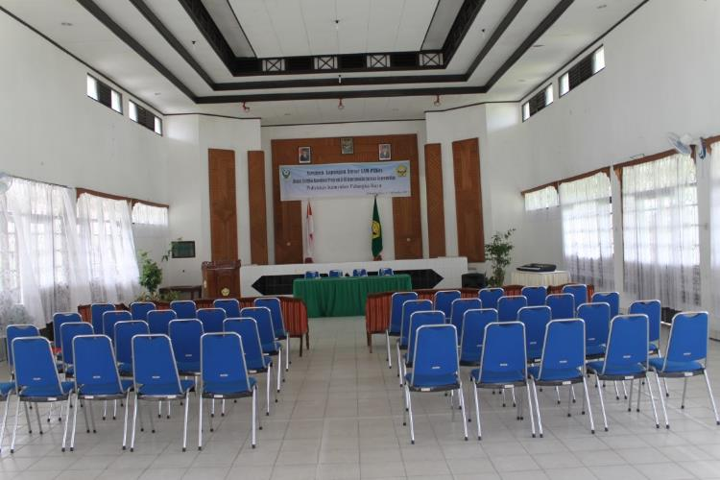
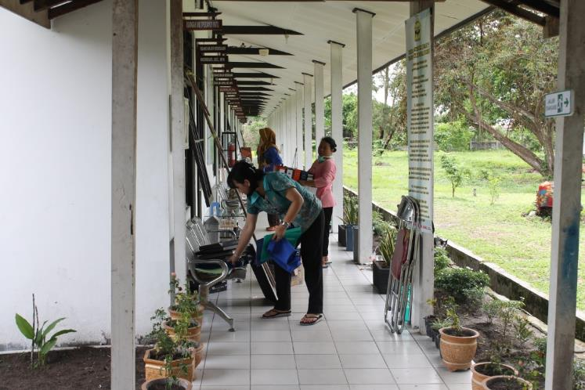
Lorong Ruang Dosen
Gedung A
Aula Poltekkes

Slide 21
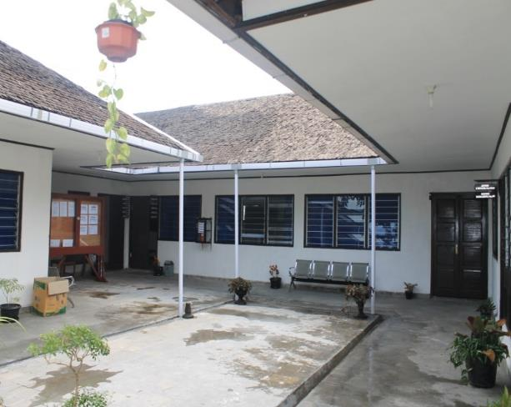
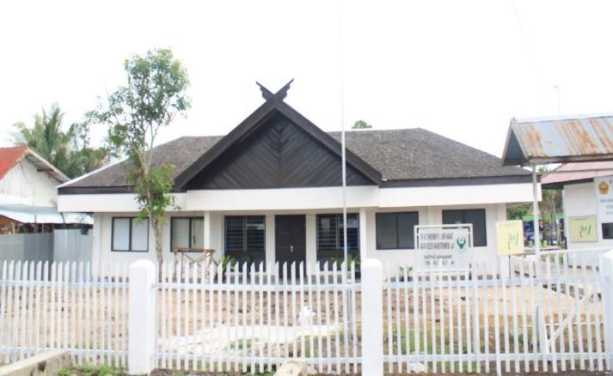
PRASARANA DI LINGKUNGAN POLTEKKES KEMENKES PALANGKA RAYA
GEDUNG C
Sekarang…
Notes:
21

Slide 22
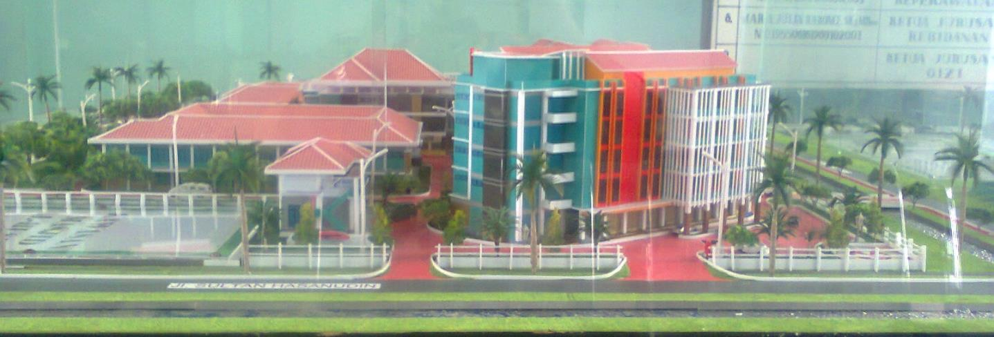
MASTER PLAN
KAMPUS A
(Dilihat dari Jl. Sultan Hasanudin)

Slide 23
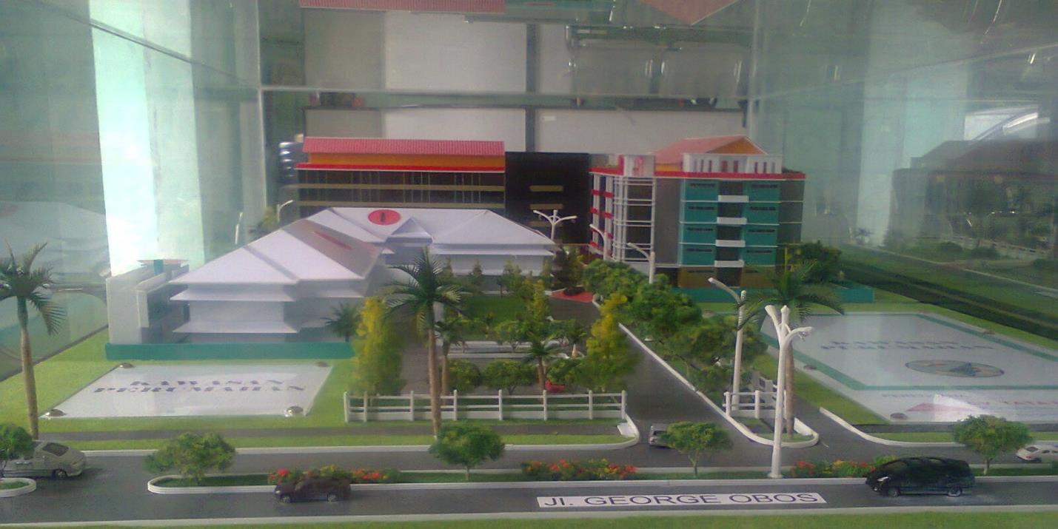
MASTER PLAN
KAMPUS B
(Dilihat dari Jl. G. Obos No. 32)

Slide 24
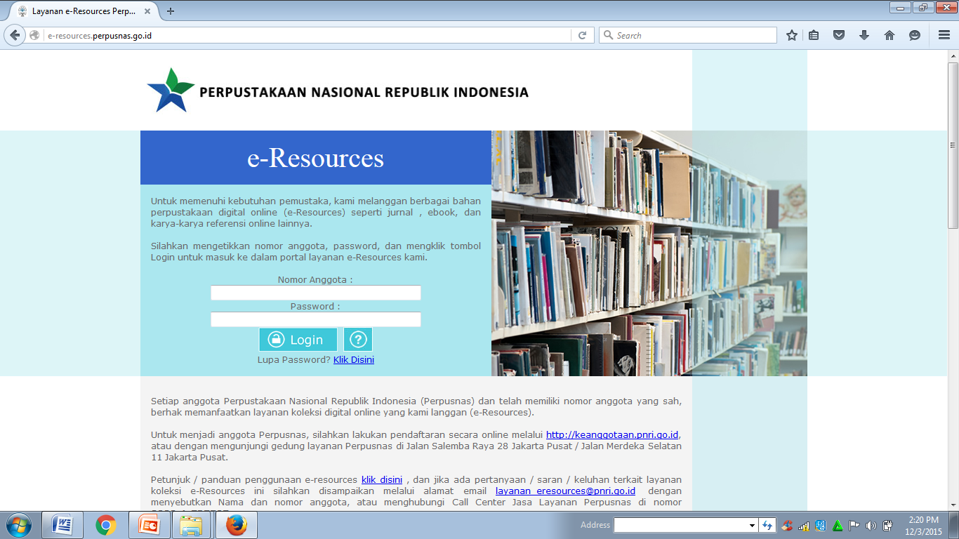
Perpustakaan Nasional Online

Slide 25
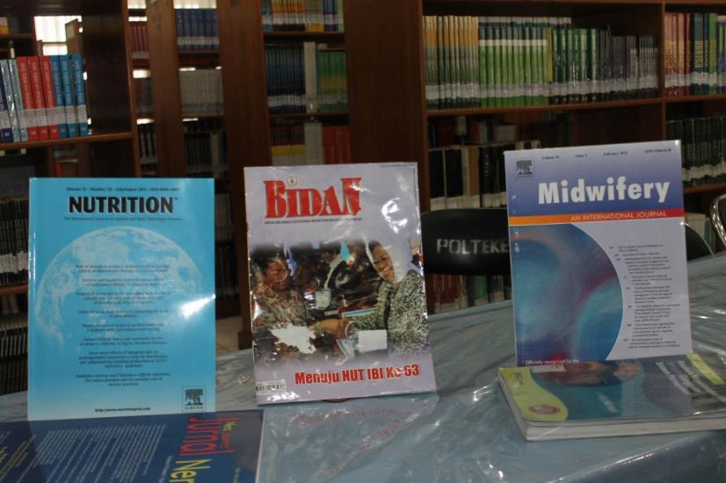

Jurnal Kebidanan, Gizi dan Keperawatan

Slide 26

JURNAL INTERNASIONAL

Slide 27

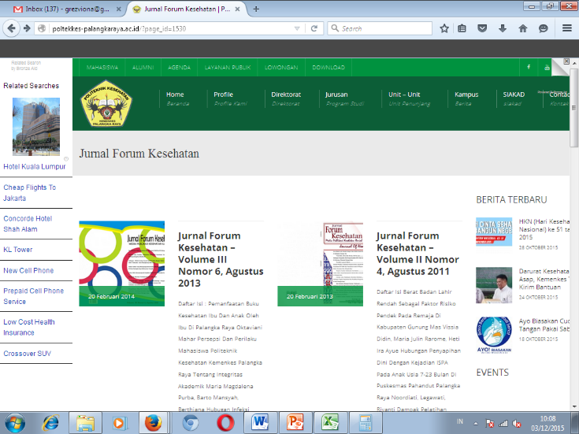
JURNAL POLTEKKES

Slide 28

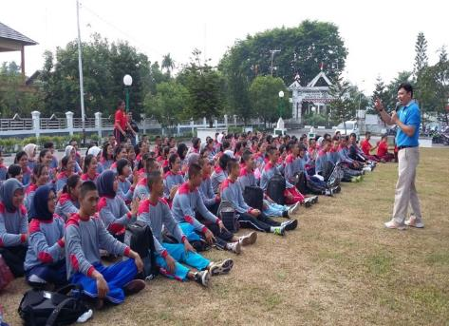

MAHASISWA & LULUSAN

Slide 29
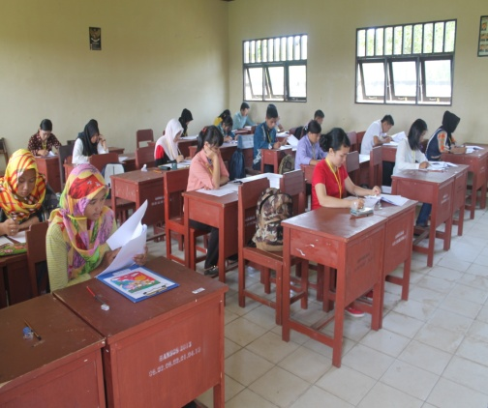
KEBIJAKAN REKRUTMEN
CALON MAHASISWA BARU
Diawali dengan Pertemuan Sosialisasi Petunjuk Teknis Seleksi Penerimaan Mahasiswa Baru Politeknik Kesehatan Kementerian Kesehatan RI.
Output pertemuan menjadi dasar rekrutmen calon mahasiswa baru.
Kebijakan rekrutmen dibuat dan disahkan oleh Direktur berdasarkan Juknis Sipenmaru yang diwujudkan dalam SK Direktur tentang pedoman Pelaksanaan seleksi penerimaan mahasiswa baru.

Slide 30
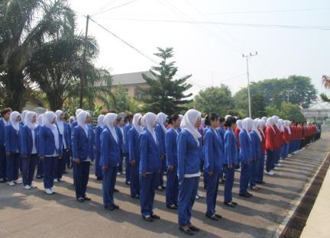
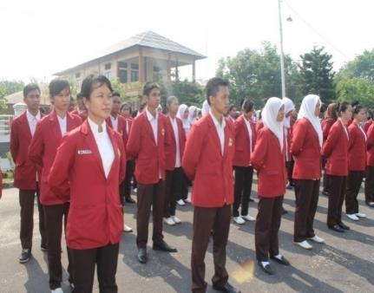
JUMLAH MAHASISWA & LULUSAN
Jumlah peserta didik Politeknik Kesehatan Kemenkes Palangka Raya Tahun Akademik 2014/2015 Periode Desember 2015 adalah 759 orang.
Lulusan Poltekkes Kemenkes Palangka Raya dari tahun 2009-2015 adalah sebanyak 2779 orang.

Slide 31
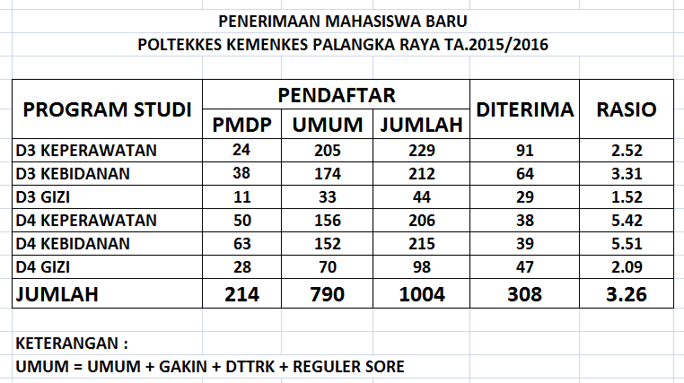

Slide 32

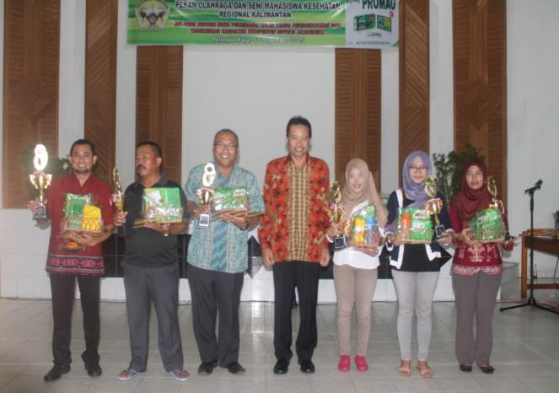
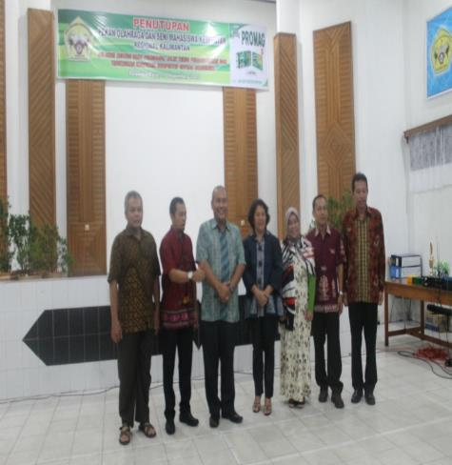

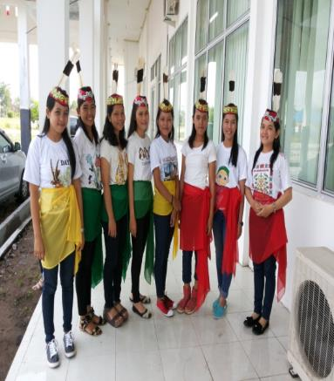


KEGIATAN KEMAHASISWAAN

Slide 33
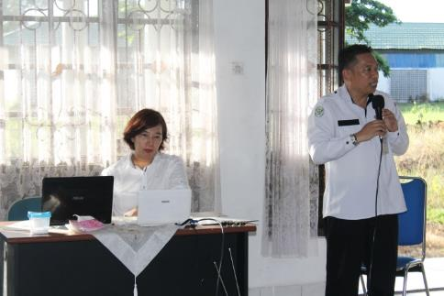
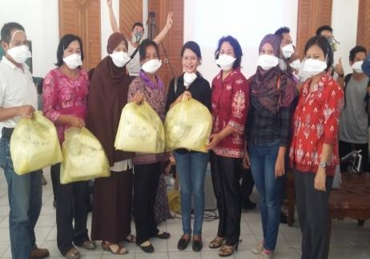
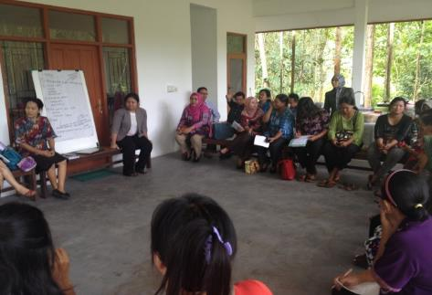
TRIDARMA PERGURUAN TINGGI

Slide 34
PENELITIAN
Penyebaran jumlah penelitian Dosen disesuaikan dengan beban mengajar dosen.
Rata-rata judul penelitian per orang Dosen adalah dua judul/tahun.

Slide 35
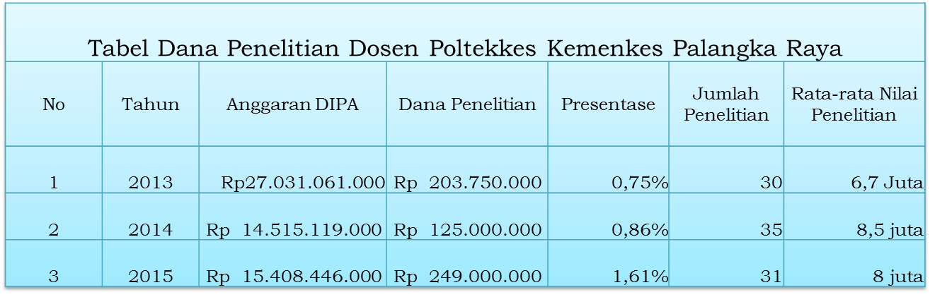

Slide 36
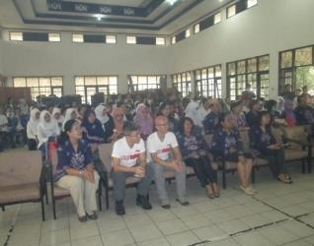
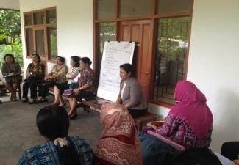
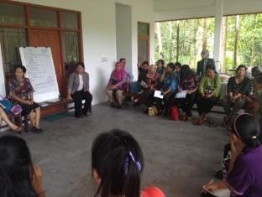
PENGABDIAN KEPADA MASYARAKAT
Kegiatan pengabdian masyarakat telah didukung oleh institusi.
Kegiatan dilakukan dengan memperhatikan masyarakat yang membutuhkan dan berada di masyarakat tersisih secara ekonomi.
Dalam satu tahun Poltekkes menyelenggarakan paling tidak 1 kali pengabdian masyarakat untuk semua Dosen secara terpadu.

Slide 37


Slide 38







Slide 39



KERJASAMA
Hingga saat ini Poltekkes Kemenkes Palangka Raya telah melakukan kerja sama dengan pemerintah maupun swasta, baik dalam negeri maupun luar negeri.
Poltekkes Kemenkes Palangka Raya telah bekerja sama dengan 60 instansi dalam negeri dan 3 instansi luar negeri (Emilio Aguinaldo College, Philippines, Burapha University, Thailand dan Murni International College, Malaysia)

Slide 40
PENCAPAIAN
1. JUMLAH LULUSAN
2. TEMPAT LULUSAN BEKERJA
3. UKOM
4. AKREDITASI
3. SAKIP
4. PERPUSTAKAAN
5. KEGIATAN MAHASISWA
6. Hak Kekayaan Intelektual : 2 dan 2 sdg proses

Slide 41



LULUSAN
Gizi
total alumni 2004 s.d th 2016 yaitu 484 orang
persentase yg sudah bekerja 77,2%
persentase bekerja sesuai bidang 58,9%
persentase bekerja tidak sesuai bidang 41,1%
Jenis pekerjaan meliputi menjadi PNS, Swasta, dan Honorer

Slide 42
LULUSAN
Keperawatan
total alumni 2001 s.d th 2016 yaitu 1390 orang
persentase yg sudah bekerja 87%
persentase bekerja sesuai bidang 93%
persentase bekerja tidak sesuai bidang 7%
Jenis pekerjaan meliputi menjadi PNS, Swasta, dan Honorer

Slide 43
LULUSAN
Kebidanan
total alumni 2001 s.d th 2016 yaitu 1.341 orang
persentase yg sudah bekerja 96,75%
persentase bekerja sesuai bidang 80%
persentase bekerja tidak sesuai bidang 20%
Jenis pekerjaan meliputi menjadi PNS, Swasta, dan Honorer

Slide 44
LULUS UKOM
Jurusan | Tahun 2015 | Tahun 2016
Keperawatan | 85% | 56%
Kebidanan | 96% | 87%

Slide 45




Akreditasi Poltekkes
No. | Prodi | Akreditasi
 |  | LAM PTKES
1 | DIII Keperawatan | B
2 | DIII Kebidanan | B
3 | DIII Gizi | C
4 | DIV Keperawatan | C
5 | DIV Kebidanan | C
6 | DIV Gizi | C

Slide 46


PENGHARGAAN TINGKAT NASIONAL PERPUSTAKAAN
POLTEKKES KEMENKES PALANGKA RAYA
Notes:
46

Slide 47


Penghargaan Perpustakaan

Slide 48


Slide 49

Piagam Penghargaan SAKIP

Slide 50
KESIMPULAN
Jumlah tenaga Pendidikan dan Kependidikan Poltekkes Kemenkes cukup
Sarana dan Prasarana cukup, perlu ditingkatkan lagi
Pendanaan untuk penelitian dan pengabdian kurang
Aktivitas penelitian dan pengabdian dosen perlu ditingkatkan

Slide 51


lanjut
e. Perlu ditingkatkan mutu pendidikan: tinjauan Kurikulum, Peningkatan Pengetahuan dan ketrampilan dosen.
f. Meningkatkan 3 kompetensi besar mahasiswa :Intelektual, Teknikal dan Interpersonal untuk meningkatkan daya saing.

Slide 52

TERIMA KASIH

